Slide 1
Deep into Intel CPU Inference
曾子瑄
2024.04.13
Notes:
照片为学生拍摄的礼堂

Slide 2
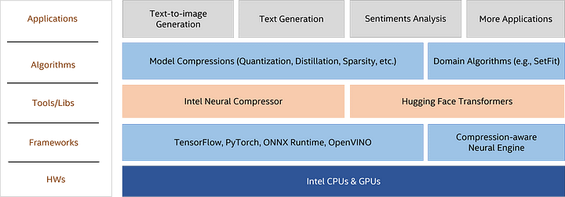
intel-extension-for-transformers
拓展Hugging Face transformers APIs和Intel Neural Compressor
先进的软件优化和独特的压缩感知runtime
优化基于transformer的模型包和端到端的workflow
NeuralChat
weight-only量化kernel

Slide 3
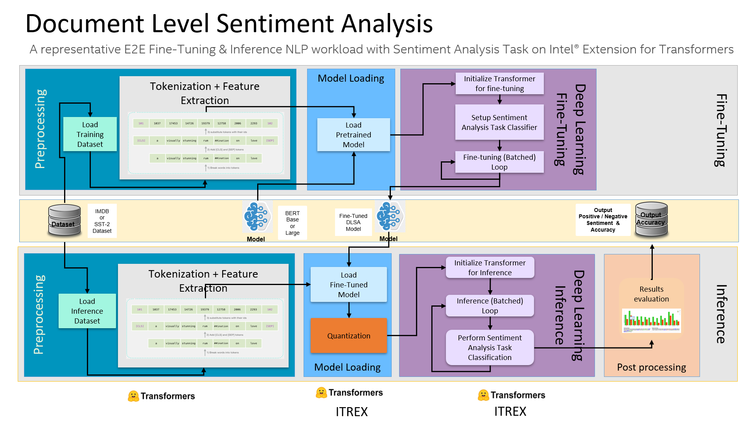
DSLA

Slide 4
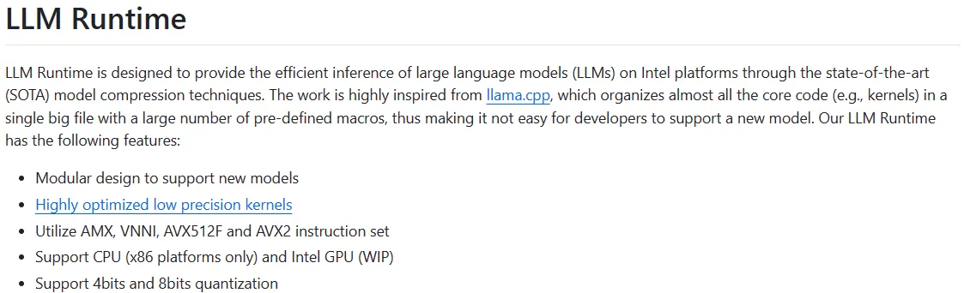
LLM Runtime
Llama.cpp启发
使用了AMX, VNNI, AVX512F和AVX2指令集，配合Intel Arch能很好的实现加速计算
支持CPU（只在X86平台上）和Intel GPU（WIP）
支持4bit和8bit量化

Slide 5
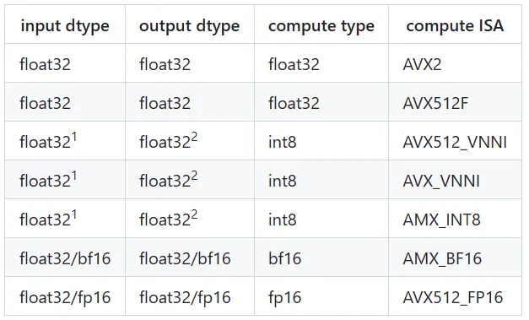
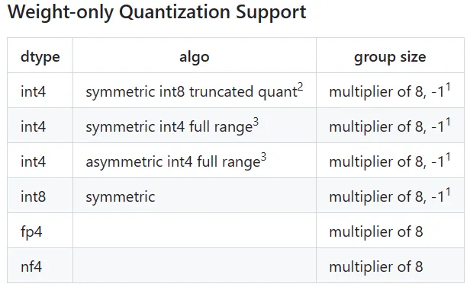
LLM Runtime
模块化设计以便支持新模型的开发
对于低精度模型的支持Highly Optimized Low Precision Kernels
fusion kernel主要是fused attention和KV-cache的部署Fused Attention
Support Matrix

Slide 6
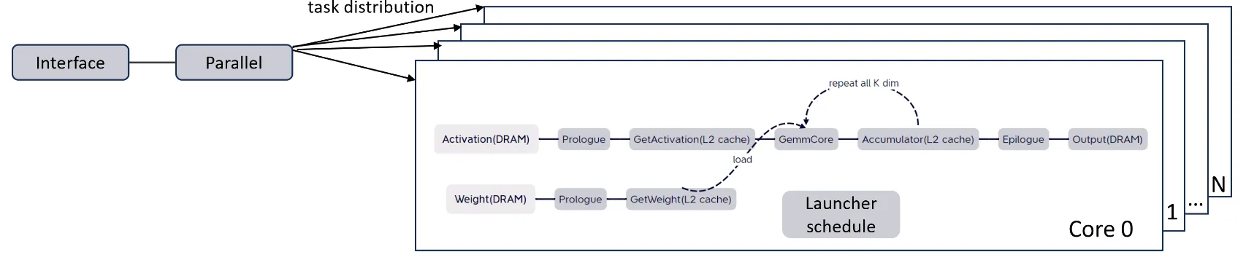
Neural Speed
powered by Intel Neural Compressor
用Intel ISAs在CPU上高度优化的低精度kernel，同LLM Runtime中低精度模型支持，这些kernel都基于x64模板库BESTLA（在intel-extension-for-transformers中是jblas）
jblas框架

Slide 7
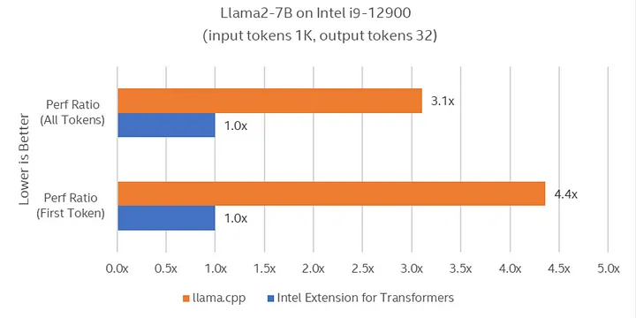
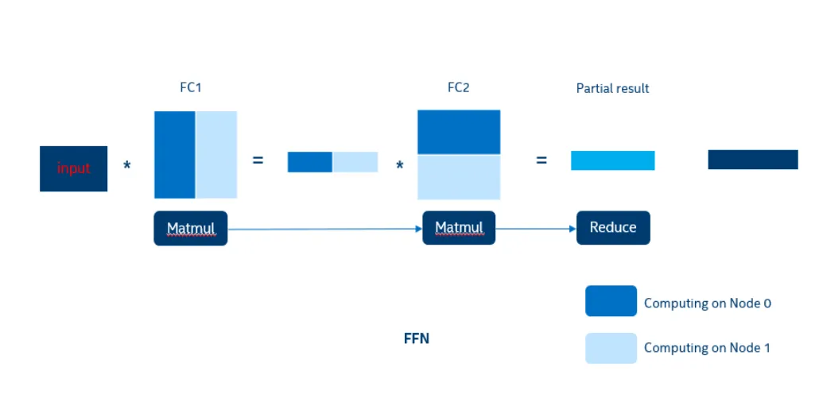
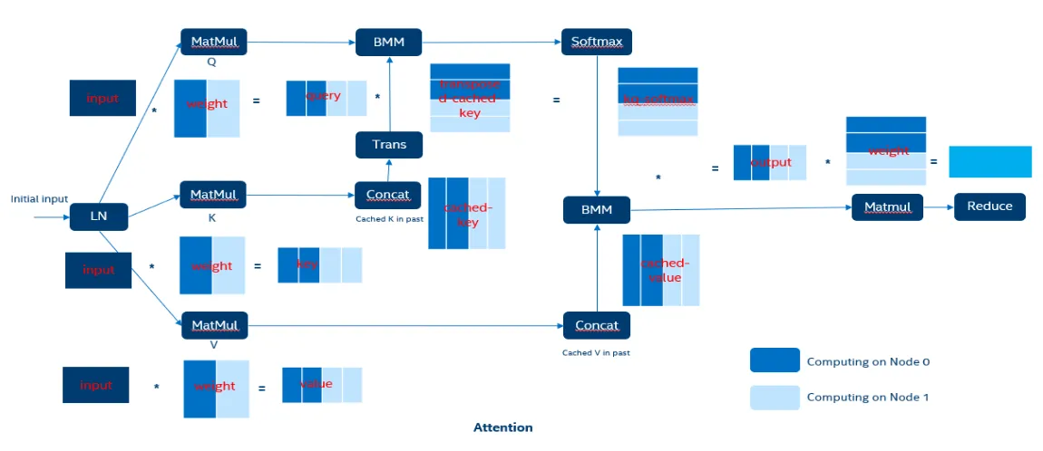
Neural Speed
高度优化的在CPU上用Intel ISAs（AMX, VNNI,AVX512F, AVX_VNNI, AVX2）实现的低精度kernel
在流行大模型上与llama.cpp相比高至40倍的性能加速
在CPU上实现了跨节点/sockets的tensor并行

Slide 8
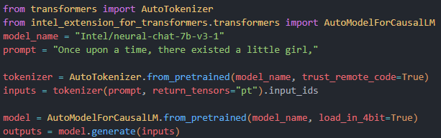
an execution pipeline
take Intel/neural-chat-7b-v3-1 for example
model = AutoModelForCausalLM.from_pretrained(model_name, load_in_4bit=True)

Slide 9
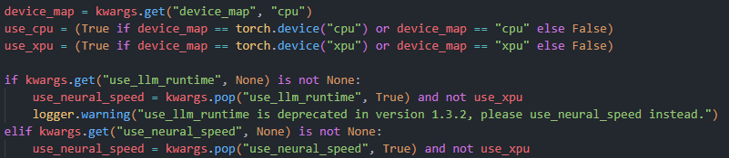


an execution pipeline
Load basic config
获取参数，加载config，加载量化config，确定device
Load quant config

Slide 10
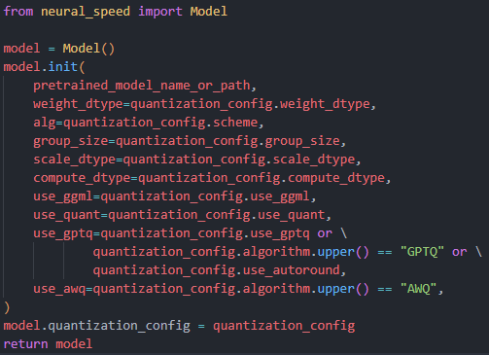

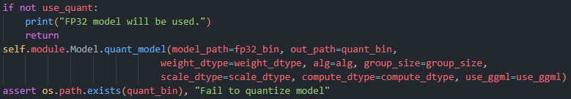
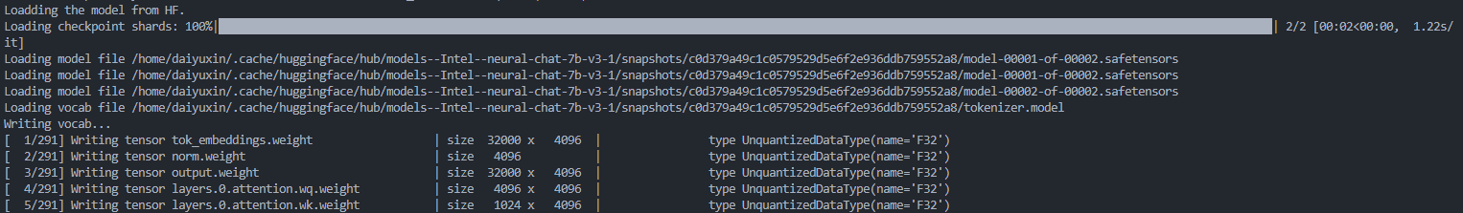
an execution pipeline
Init model



Slide 11
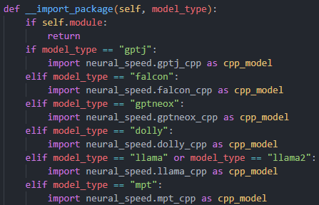
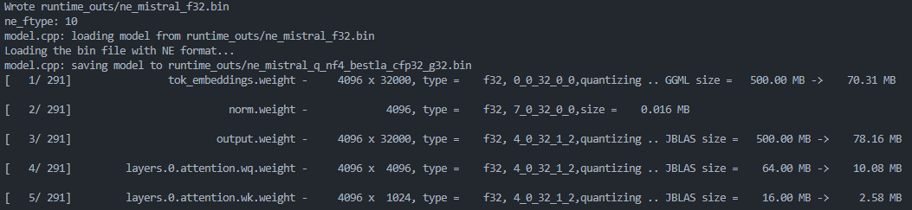
an execution pipeline
Import cpp_model
Quant output

Slide 12
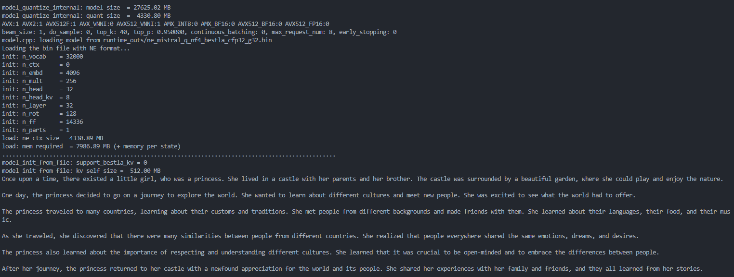
an execution pipeline
Finally output

